Slide 1
Chapter8
Keras卷積神經網路辨識手寫數字

Slide 2
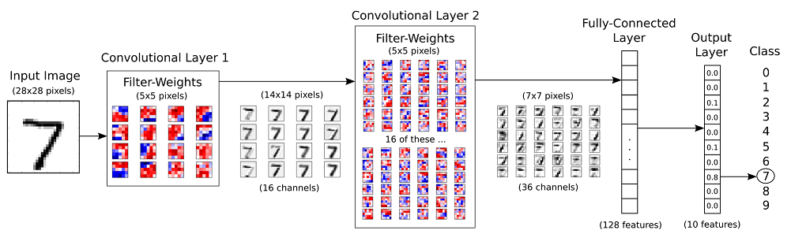
CNN卷積神經網路簡介
影像特徵提取：透過卷積層1、池化層1、卷積層2、池化層2，提取影像特徵。
完全連結神經網路：包含平坦層、隱藏層、輸出層，所組成的類神經網路。

Slide 3
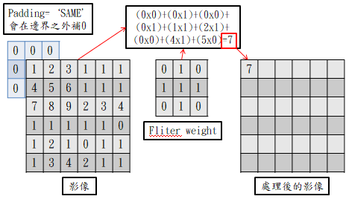
CNN卷積神經網路簡介
卷積運算：將原本一個影像透過卷積運算產生多個影像。
  先以隨機方式產生16個3X3的fliter weight。
  要轉換的影像由左至右，由上而下，依序選取3x3矩陣。
  影像選取矩陣(3X3)與fliter weight(3X3)乘積，計算產生第一列、第一行數值。

Slide 4
CNN卷積神經網路簡介
使用單一fliter weight卷積運算產生影像：
  數字影像大小為28x28。
  隨機產生5x5的filter weight濾鏡，進行卷積運算。
  卷積運算不會改變影像大小，幫助提取輸入的不同特徵。
使用多個fliter weight卷積運算產生影像：
  產生16個filter weight，產生16個影像，每個影像提取不同特徵值。

Slide 5
CNN卷積神經網路簡介
Max-Pool池化運算：
  池化運算可以將影像縮減取樣(4x4→2x2)，但不會改變影像數量。
  減少需處理的資料點：減少運算時間。
  讓影像位置差異變小：減少影像大小，讓數字位置差異變小。
  參數的數量與計算量下降：一定程度控制overfitting。
5 | 2 | 3 | 1
4 | 1 | 1 | 6
7 | 8 | 2 | 9
1 | 1 | 1 | 1
5 | 6
8 | 9
Max-Pool
最大數值為5

Slide 6
建立模型步驟
資料預處理
  產生Feature與Label
建立模型
  建立卷積神經網路
訓練模型
  輸入Feature與Label，執行10次訓練週期
評估模型準確率
  使用測試資料，評估模型準確率
進行預測
  輸入測試資料進行預測

Slide 7
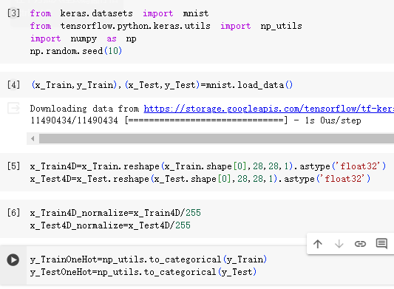
資料預處理
匯入所需模組。
讀取mnist資料。
將特徵值轉換為28X28X1的四維矩陣。
特徵值標準化。
真實值One-Hot encoding轉換。

Slide 8
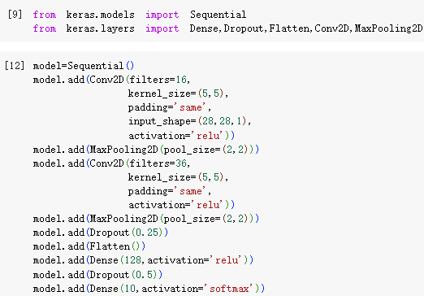
建立模型
匯入相關模組。
建立線性堆疊模型。
建立卷積層1，建立16個fliter wight，每個大小5X5，影像大小不改變，第1、2維度代表28X28大小，第3維度為單色灰階影像，激活函數為Relu。
建立池化層1，將16個28X28影像縮小為14X14影像。
建立卷積層2，建立36個fliter wight，每個大小5X5，影像大小不改變，激活函數為Relu。
建立池化層2，將16個14X14影像縮小為7X7影像。
Dropout從神經網路隨機放棄25%神經元。
建立平坦層，36X36X7=1764神經元。
建立隱藏層，128個神經元。
Dropout從神經網路隨機放棄50%神經元。
建立輸出層，10個神經元對應0~9，激活函數為Softmax。

Slide 9
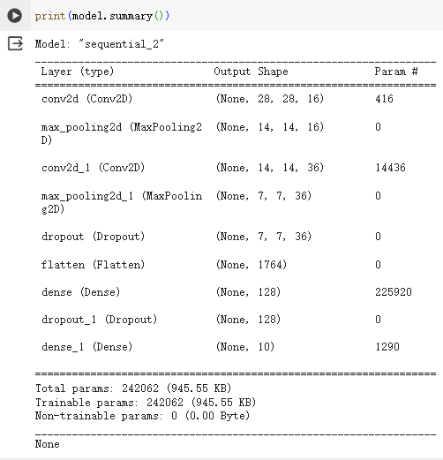
建立模型
卷積層1、池化層1。
卷積層2、池化層2。
神經網路(平坦層、隱藏層、輸出層)

Slide 10
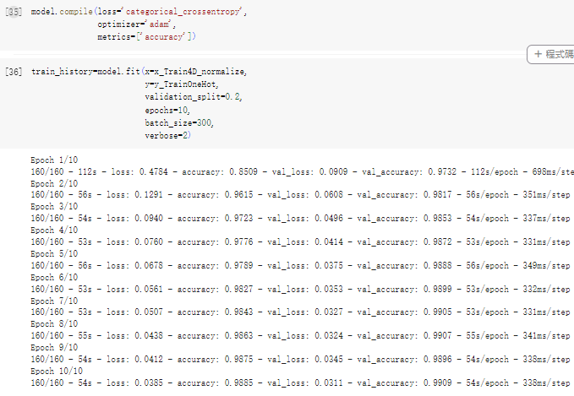
進行訓練
定義訓練方式
Loss使用cross_entropy交叉熵，訓練較果比較好。
Optimizer使用adam，模型訓練更快收斂，提高準確率。
Metrics使用accuracy方式評估模型。
x_Train_normalize (features數字影像特徵值)
y_Train_OneHot (label數字影像真實值)
validation_split=0.2 (訓練與驗證資料比例，60000X0.8=48000筆訓練資料 60000X0.2=12000筆驗證資料)
epochs=10 (訓練週期)
batch_size=300 (每一批次筆數)
verbose=2 (顯示訓練過程)

Slide 11
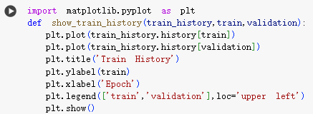
進行訓練
匯入matplotlib.pyplot模組。
定義show_train_history函數(訓練過程所產生的train_history,訓練資料執行結果,驗證資料執行結果)
顯示圖的標題。
顯示y軸標籤。
顯示x軸標籤’Epoch’。
設定圖例顯示’train’,’validation’，位置在左上角。

Slide 12
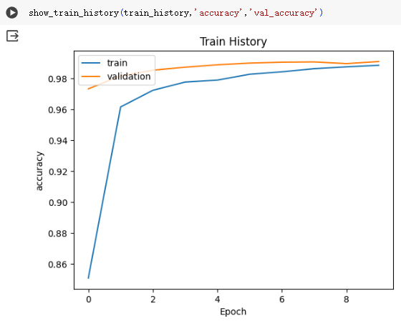
進行訓練
accuracy(訓練的準確率)：
有訓練過的資料
val_accuracy(驗證的準確率)：
沒訓練過的資料

Slide 13
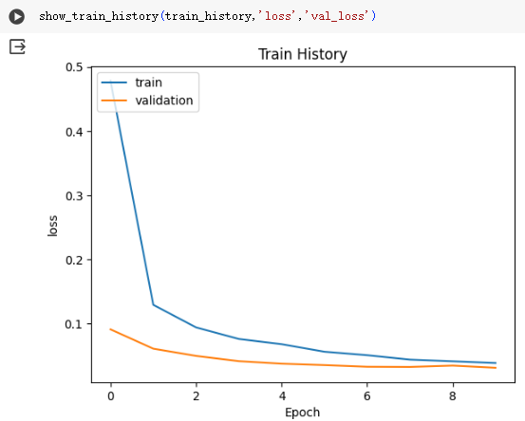
進行訓練
誤差越來越低。
在訓練後期：
loss(訓練的誤差) < val_loss(驗證的誤差)

Slide 14

評估模型準確率
使用model.evaluate() 進行評估模型準確率，結果儲存在scores。
顯示準確率0.9913。

Slide 15
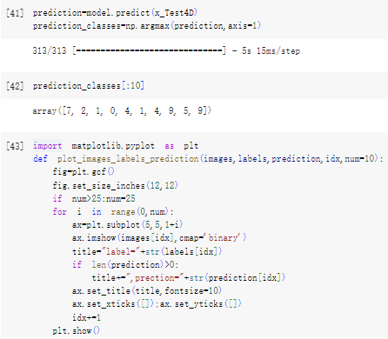
進行預測
使用model.predict預測，顯示前10筆資料。
使用第6章建立的函數顯示預測結果。

Slide 16
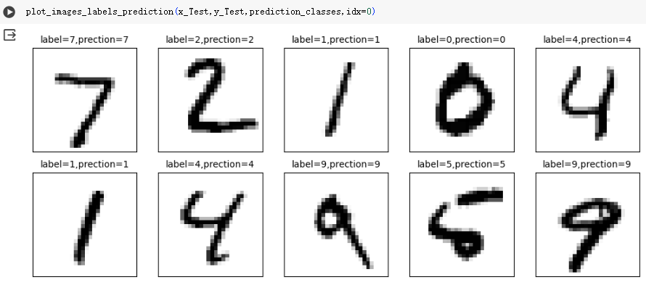
進行預測

Slide 17
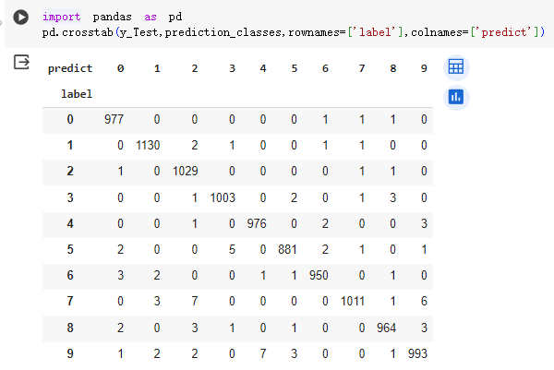
顯示混淆矩陣
匯入pandas模組。
使用pd.crosstab建議混淆矩陣，參數為測試資料真實值及預測結果，設定行跟列的名稱。
對角線為預測正確，其他非對角線代表預測錯誤。

